Slide 2
Tvorba krabice
Making of box

Slide 3
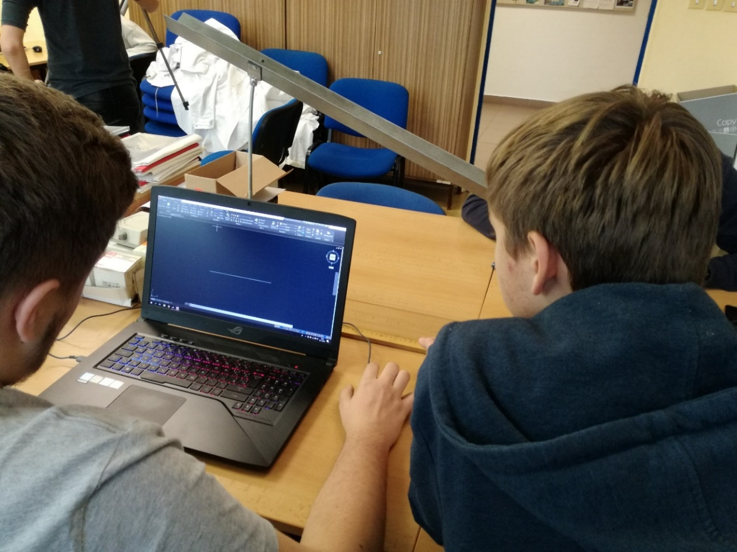
Nejprve jsme jsme si vybrali předmět, který vložíme do krabice. First, we had to decide, which object will be hidden in box. Dále bylo potřeba udělat projekt v CADu a vypočítat potřebné rozměry. Next, we need to make project in CAD and calculate dimensions.

Slide 4
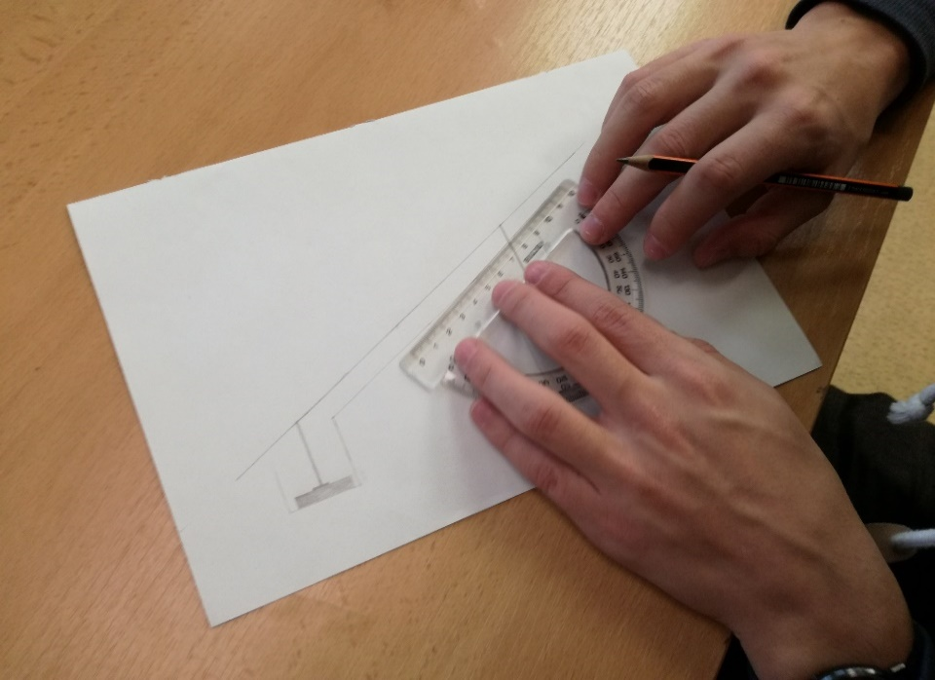
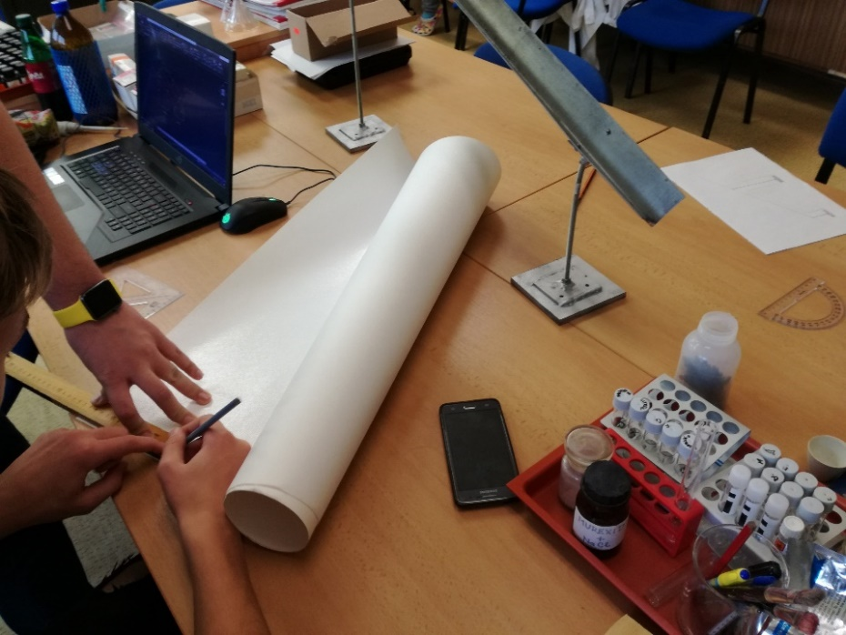
S hotovým projektem v CADu a výpočty jsme již mohli začít pracovat na samotné krabici. When were CAD project and calculations done, we could focus on making box.

Slide 5
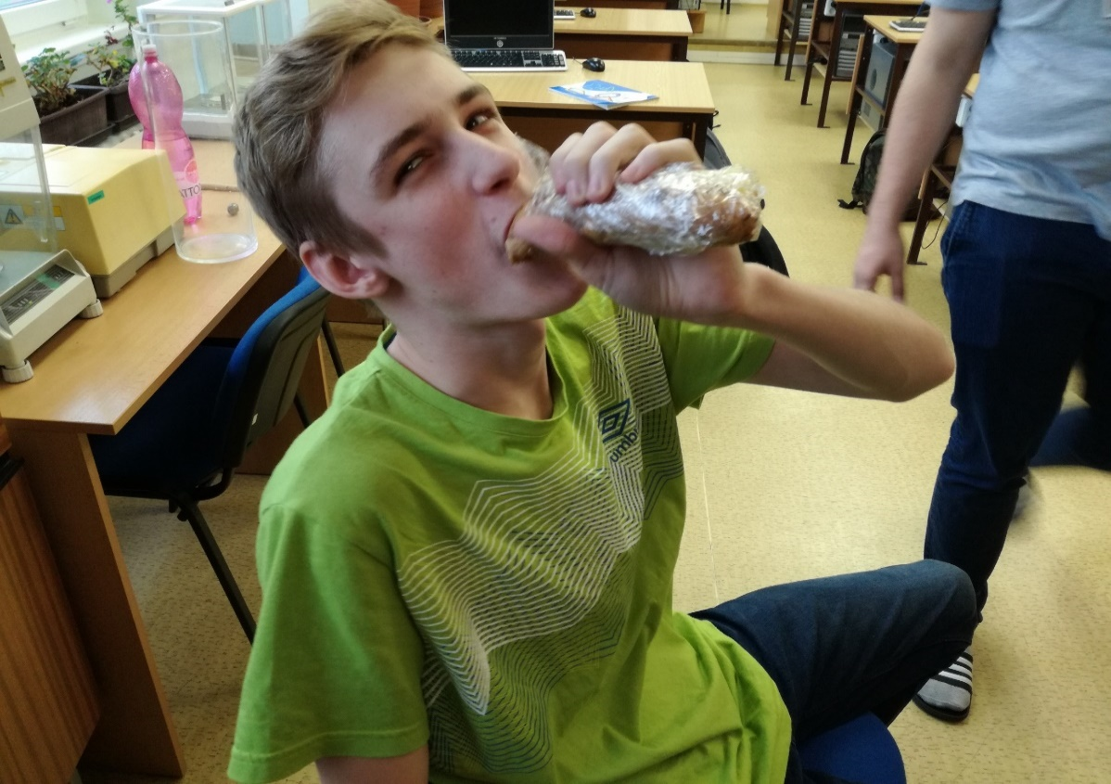
Dále následovalo už pouze dávání krabice dohromady, někteří však měli lepší věci na práci. Next we were making whole box, but some people had better things to do.

Slide 6
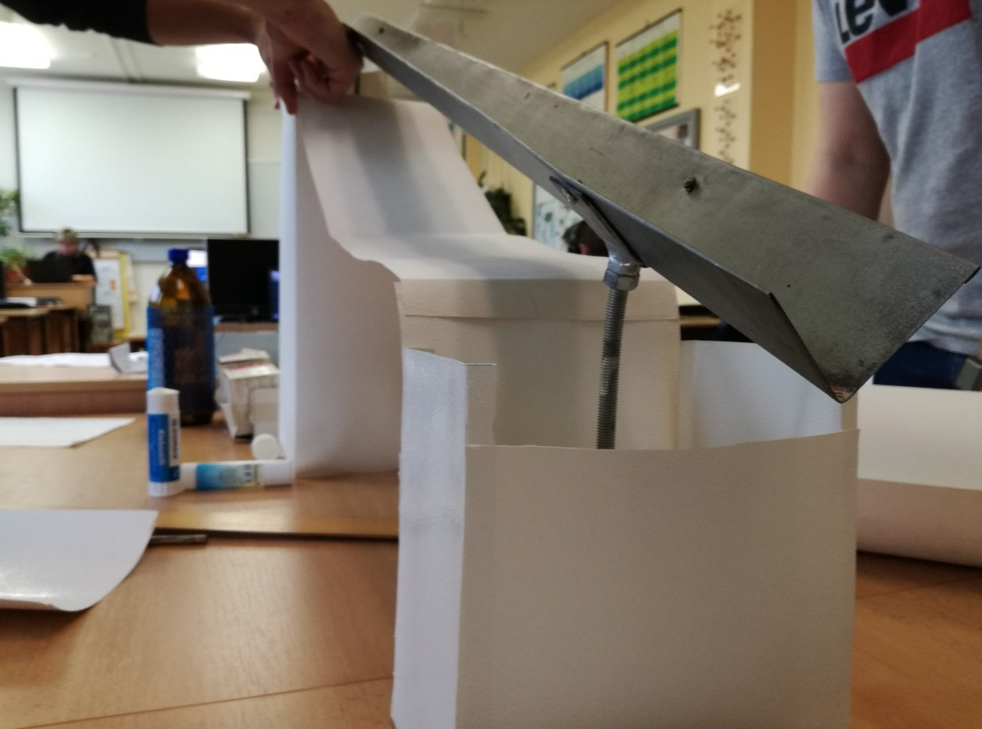
Samotná tvorba krabice trvala déle než jsme vůbec očekávali, zde jsou ještě nějaké fotky z tvorby. Whole working on box took a longer time then we expected, so here we have some more pictures from our work.

Slide 7
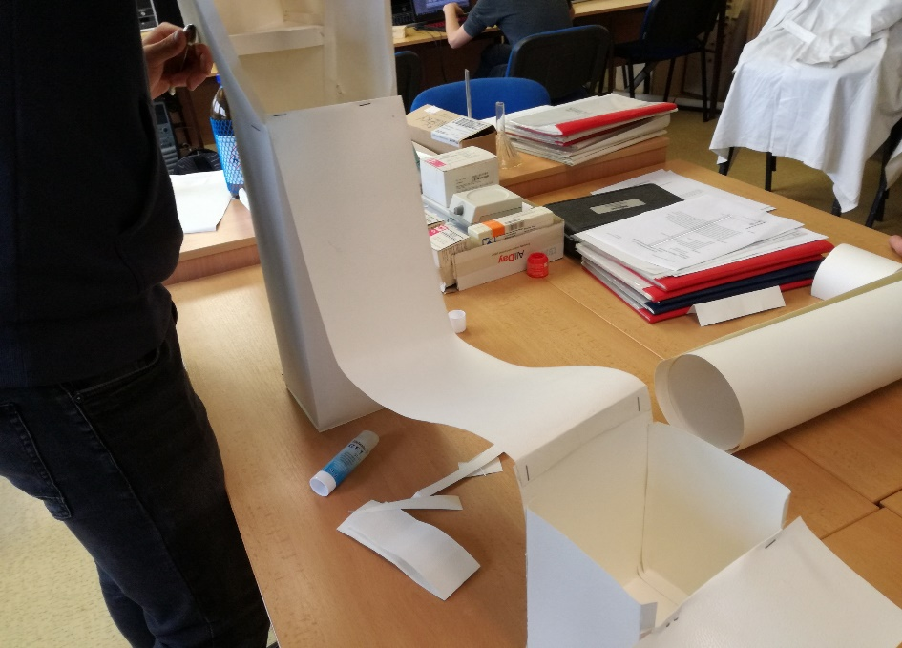
Během snahy o přidělání bočních stěn na ‘‘skluzavku‘‘ však celá konstrukce přestala držet, proto jsme zvolili sílu sešívačky a problém byl hned vyřešen. While we were trying to add side walls for that ‘‘slide‘‘, whole construction stopped being stable, so we used stapler and problem was solved.

Slide 8
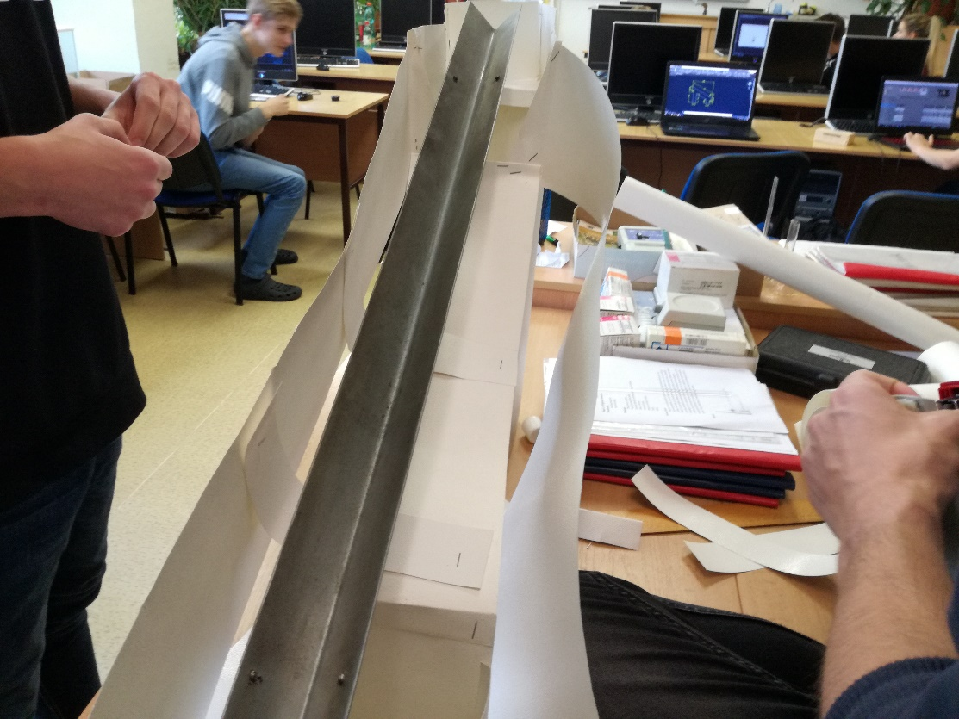
Vše se povedlo tak jak jsme chtěli, i přes to, že jsme si zvolili velmi neobvyklý objekt, krabice vypadá dobře, a hlavně drží! Everything went well, as we wanted, even we chose very unusual object, but it looks, and its stable!

Slide 9
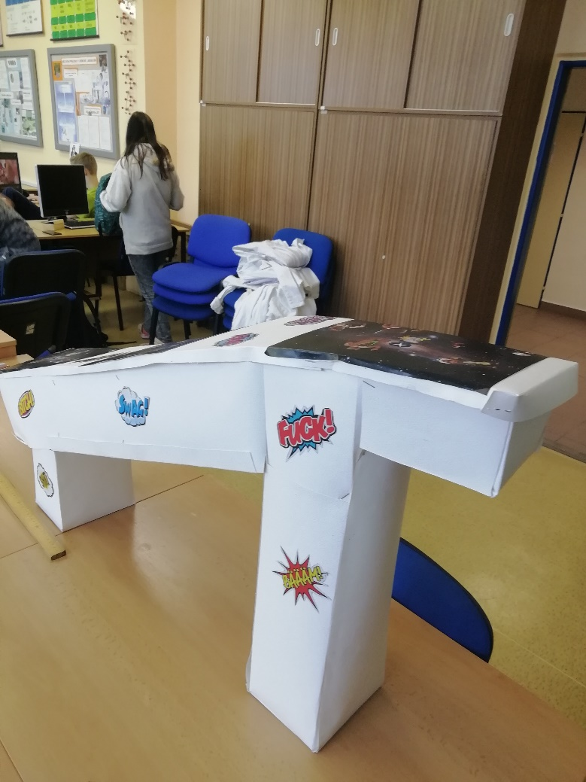
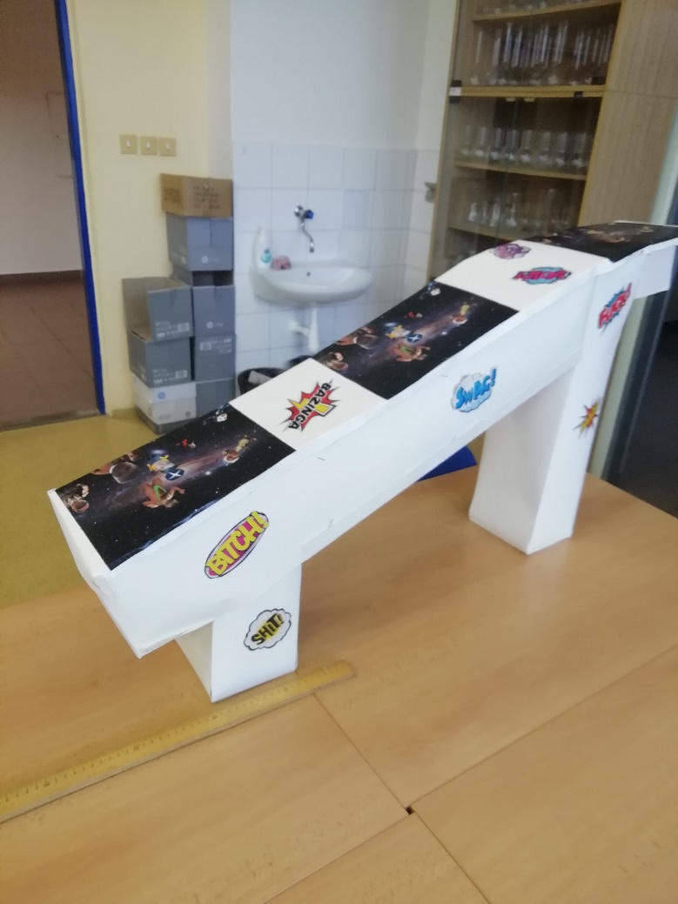
A takto vypadá naše hotová krabice. And this is our done box.

Slide 10
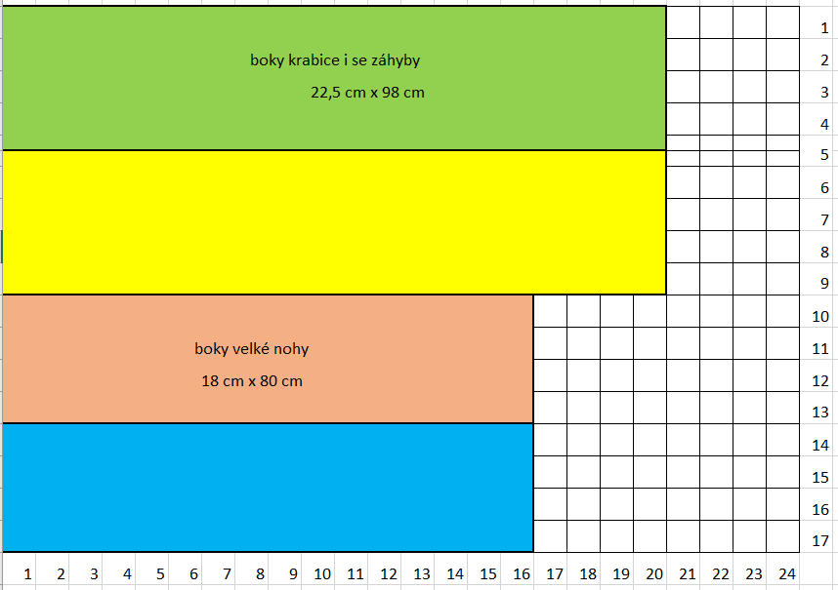
Zde ještě máme výpočty povrchu a dalších údajů o krabici. Here we have some calculations like surface and something more about box.

Slide 12
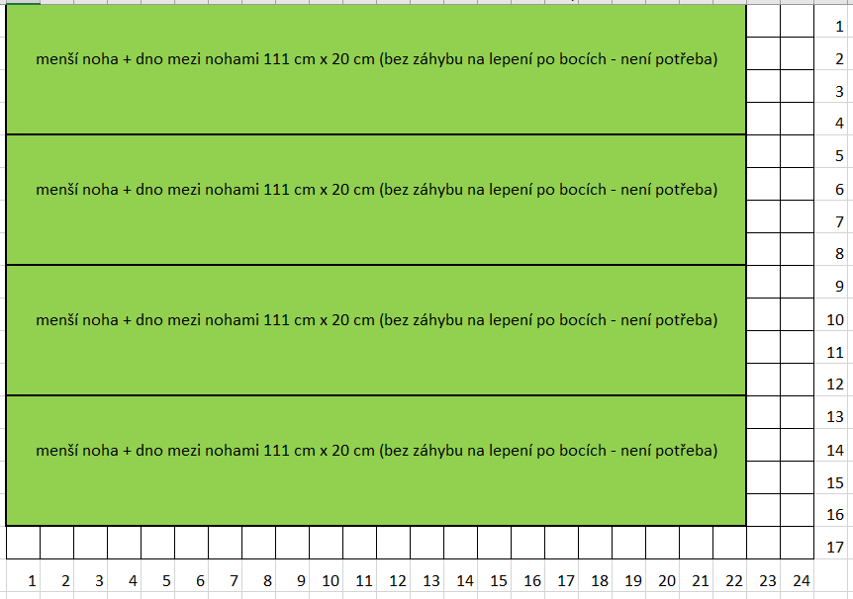
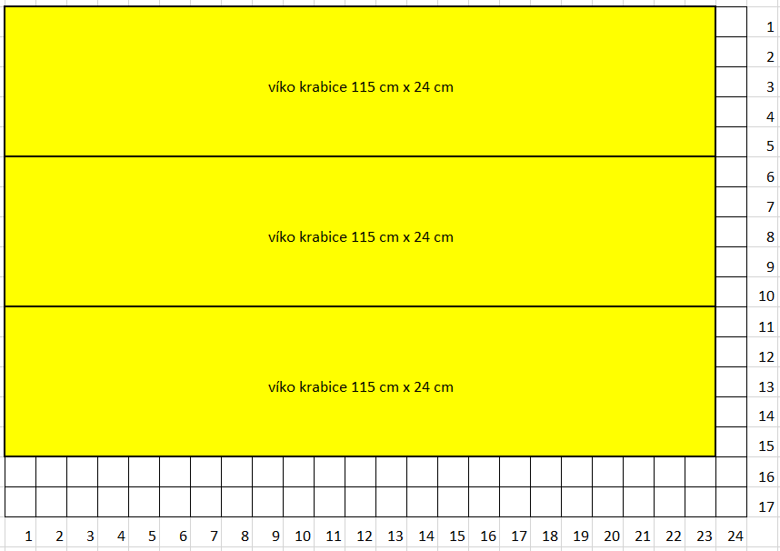
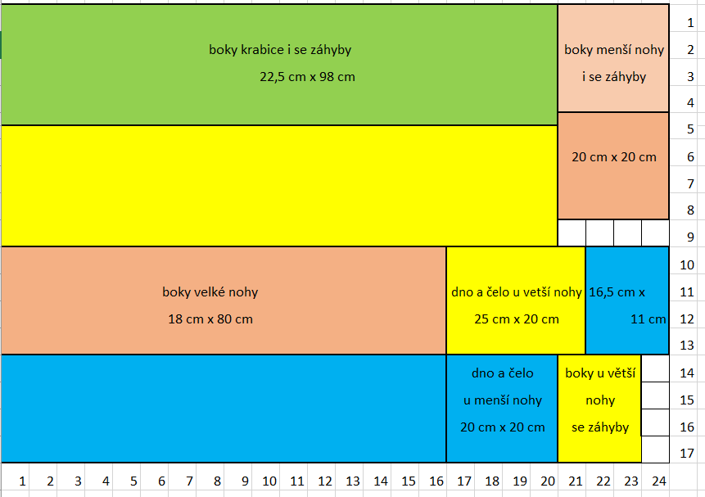

Slide 14
Děkujeme za pozornost.

Slide 15
Národní pedagogický institut České republiky modernizace odborného vzdělávání
www.projektmov.cz

Slide 16
Projekt Modernizace odborného vzdělávání (MOV) rozvíjí kvalitu odborného vzdělávání a podporuje uplatnitelnost absolventů na trhu práce. Je financován z Evropských strukturálních a investičních fondů a jeho realizaci zajišťuje Národní pedagogický institut České republiky.

